Slide 1
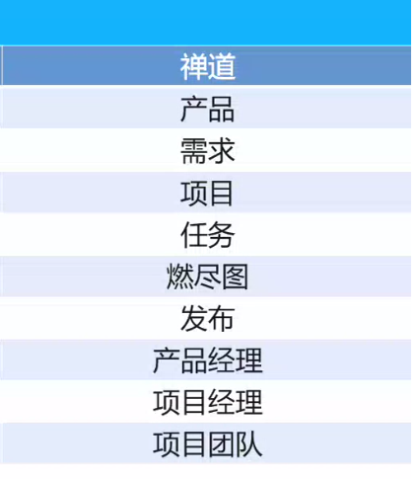
禅道使用介绍

Slide 2
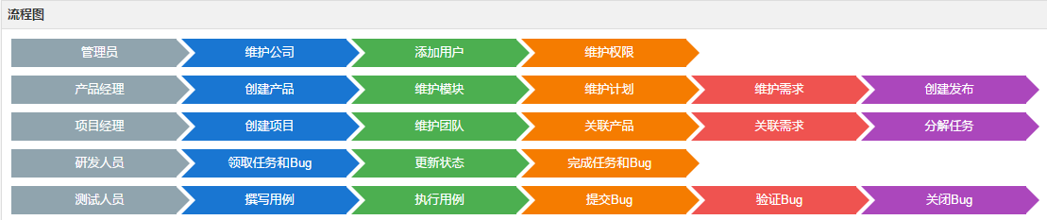
不同角色的职责

Slide 3
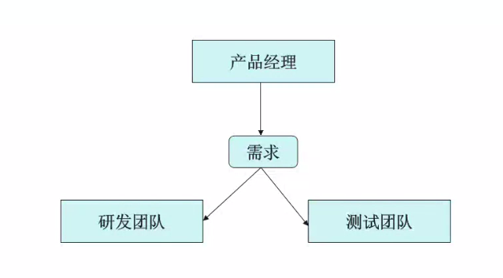
三个核心角色
Notes:
产品经理定义需求，研发团队根据需求分解任务，测试团队根据需求验收，验证研发团队完成的功能是不是符合需求的定义；三个角色的沟通媒介是需求；

Slide 4
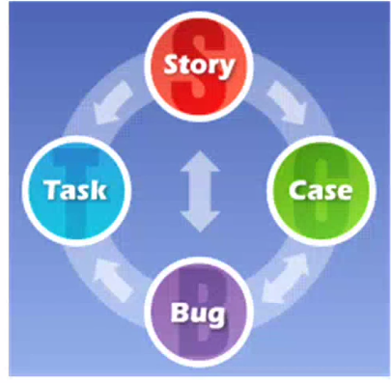
四个基本要素
Notes:
需求，任务，用例，缺陷

Slide 5
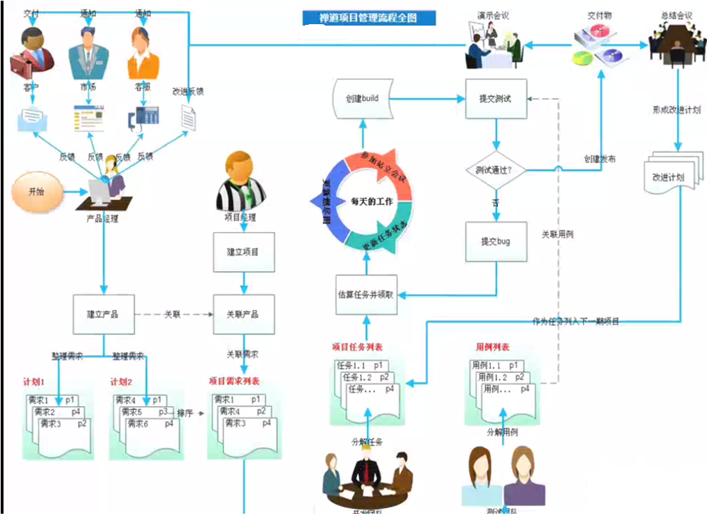
禅道各个角色使用的基本流程

Slide 6
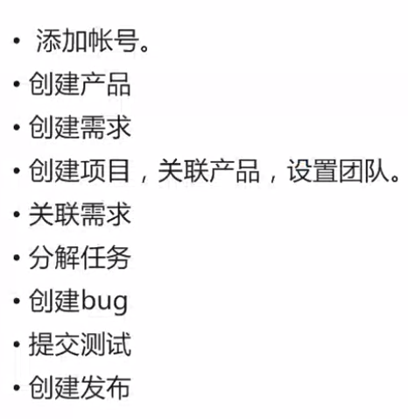
使用禅道的基本步骤
Notes:
产品与项目的区别：
产品：定义做什么，需求
项目：是如何实现，任务

Slide 7
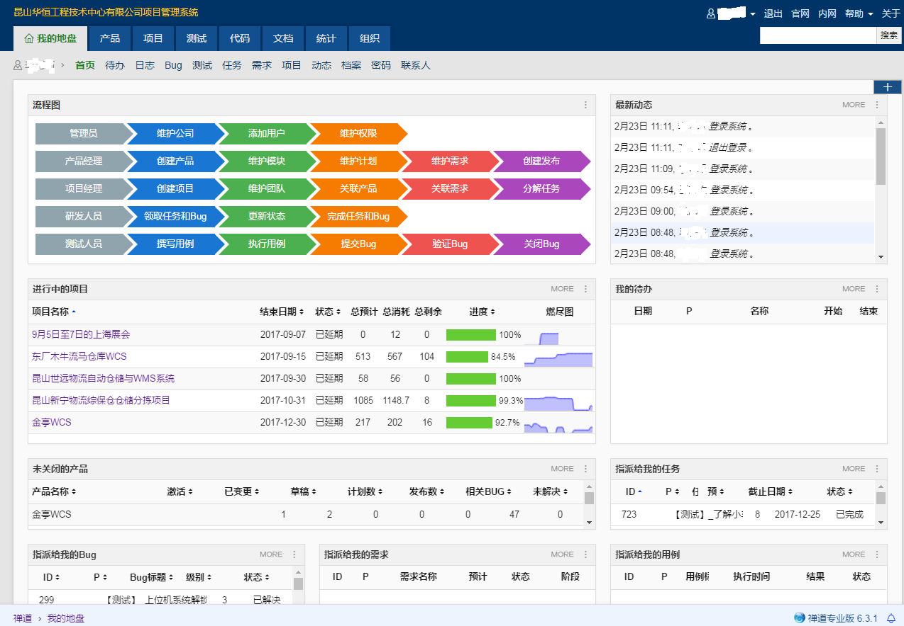
禅道我的地盘菜单栏
Notes:
任务：在“任务”页面中可以查看到分配给用户的的任务，用户可以根据任务安排，进行任务更新。
bug： “Bug”页面下Bug是被指派给用户的Bug，用户可以去针对Bug进行解决、激活、关闭的操作。
项目：“项目” 页面中可以查看用户创建的项目信息。点击项目名称，系统自动跳转到项目视图页面，显示项目下任务的详细信息。
动态：可以查看的相应的项目动态信息。
档案：页面中显示了当前用户的详细信息，包括用户名、真实姓名、IP、访问次数、登录时间和邮箱。点击【修改信息】按钮，可以修改自己的所有信息。

Slide 8
角色
超级管理员

Slide 9
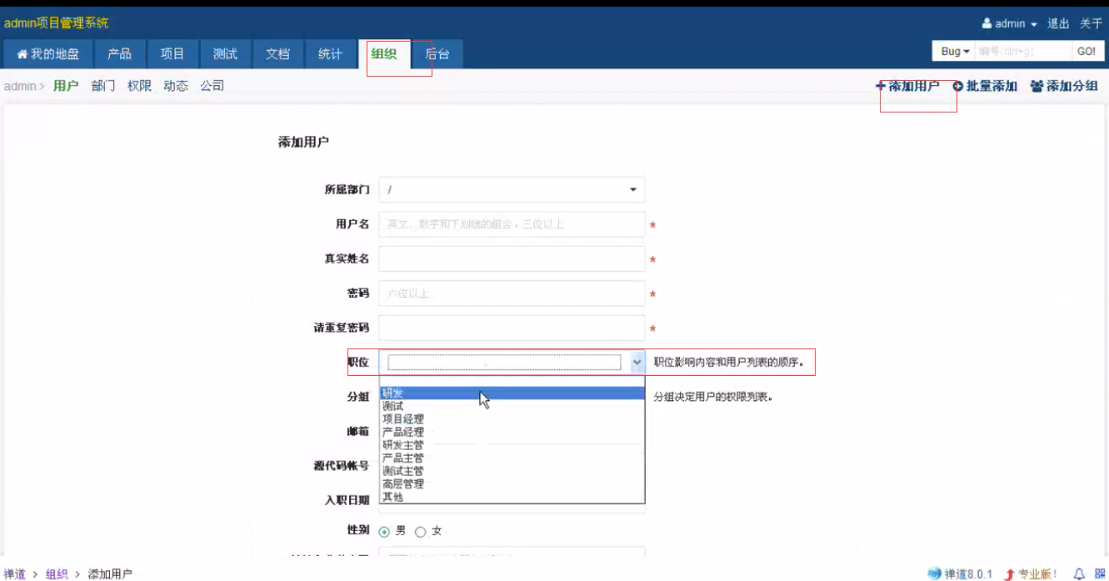
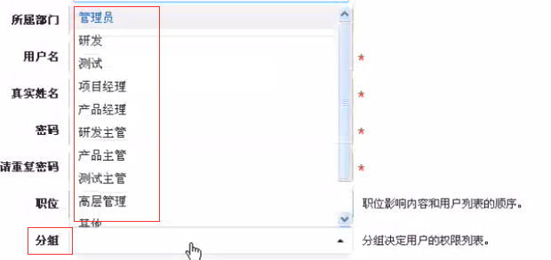
添加账户
Notes:
职位代表角色，分组代表着权限；

Slide 10
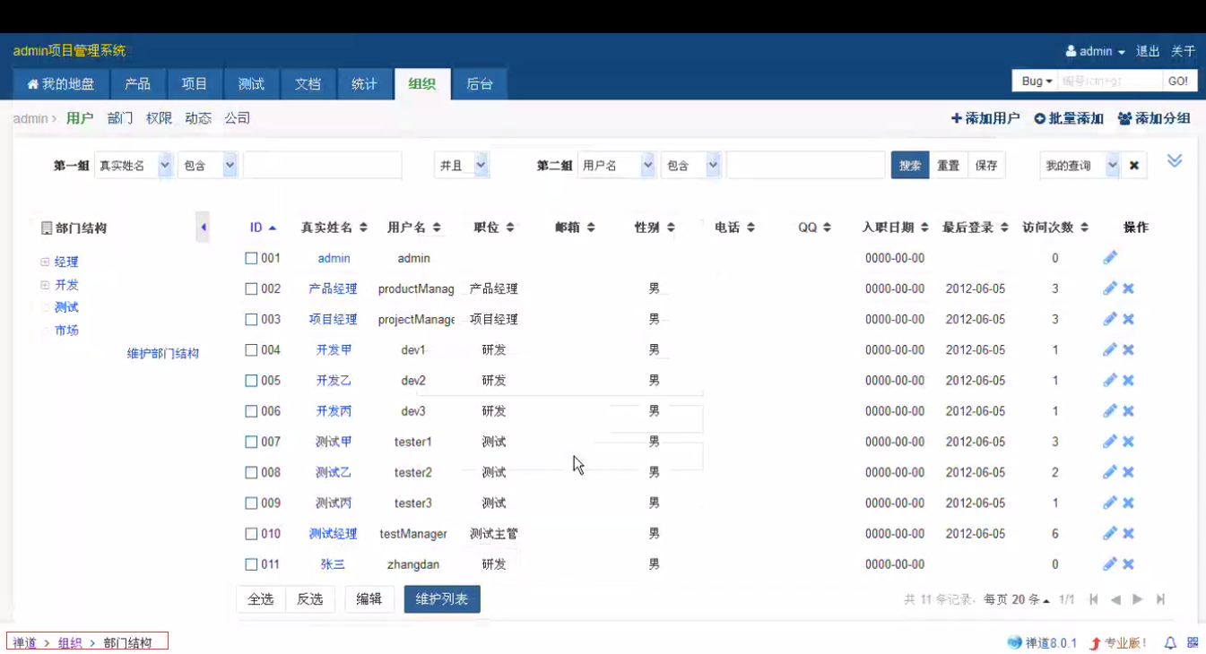
所有用户

Slide 11
角色
产品经理

Slide 12
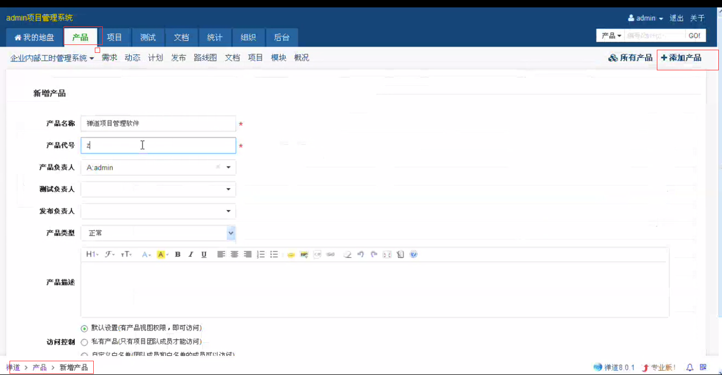
产品经理添加产品
Notes:
在禅道中，产品是一切的核心，所有的东西基本上都是围绕产品展开。
产品经理登录禅道。
进入产品视图。
在页面右侧，有“新增产品”选项。
点击【新增产品】，出现产品创建的页面。
在这个页面中，产品名称和产品代号是必填的。比如，我们创建一个“测试产品”，代号为test。
点击保存。

Slide 13
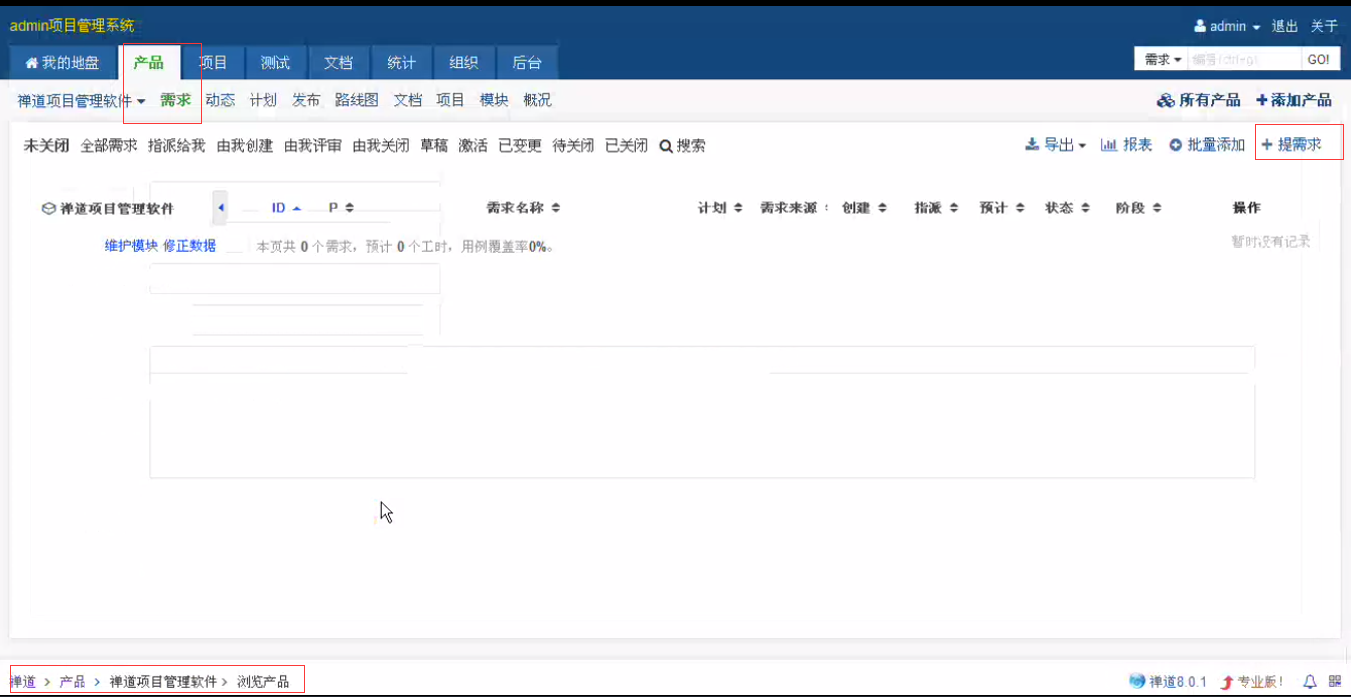
提需求
Notes:
添加了产品之后，需要创建一个需求。
所谓需求，就是来描述一件事情，如模板：作为一名<某种类型的用户>，我希望<达成某些目的>，这样可以<开发的价值>。这样的需求，有用户角色，有行为，也有目的和价值所在，非常方便与团队成员进行沟通。
创建需求的步骤如下：
产品经理登录禅道。
进入产品视图。
在页面右侧，有“新增需求”菜单，点击菜单，出现新增需求的页面。
需求的创建页面，预计工时和需求名称都为必填项。预计工时，也就是你估计完成这个需求大约多少个小时。
注意：由谁评审，选择不需要评审，这样新创建的需求状态是激活状态。只有激活状态的需求才能关联到项目中，进行开发。

Slide 14
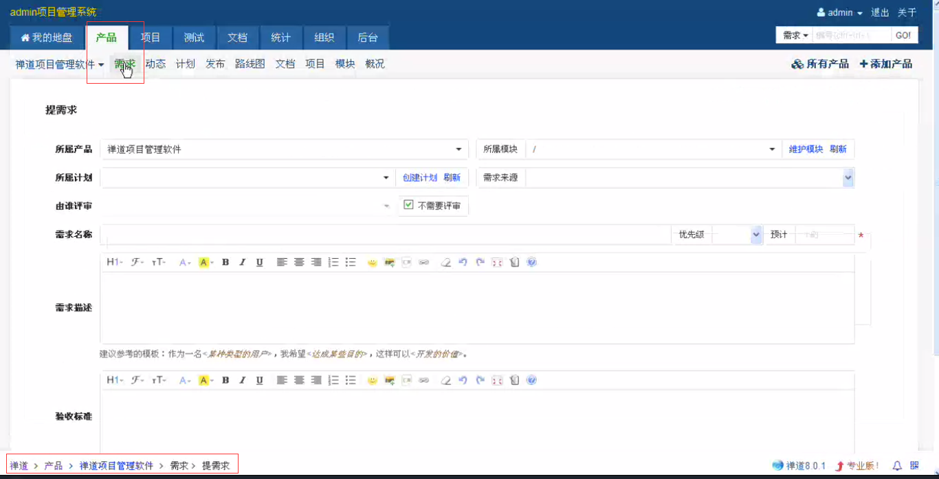
需求添加页面
Notes:
验收标准为最基本的测试用例，可以设置是否评审

Slide 15
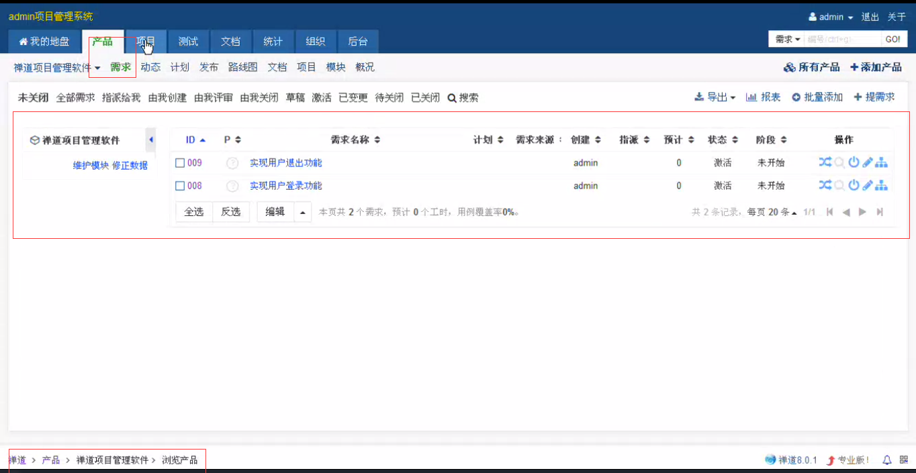
保存成功后，可以返回至产品的需求列表

Slide 16
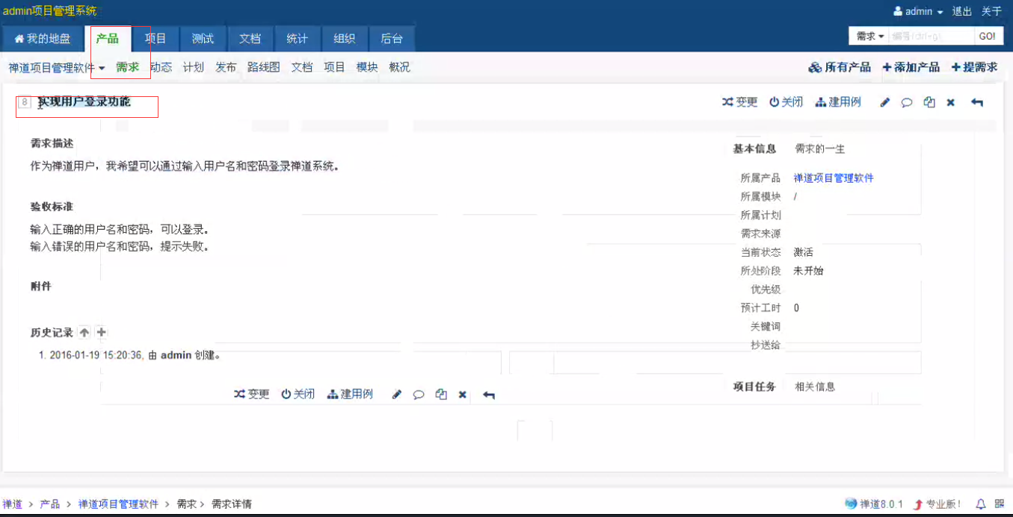
保存成功后的需求详情页
Notes:
之后可以重复的提需求

Slide 17
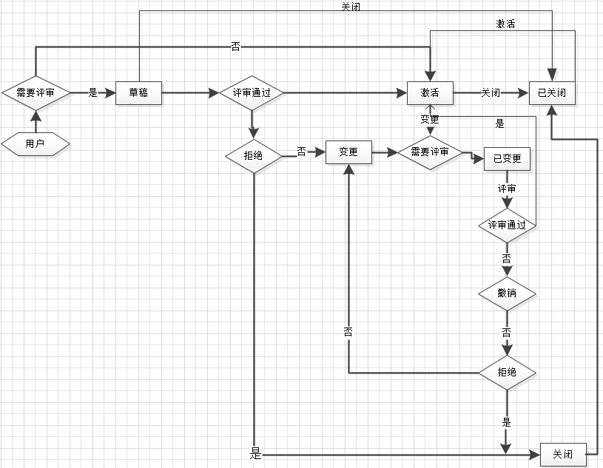
需求的状态
Notes:
需求有一个状态(status)字段，总共有四种状态，分别是草稿(draft)、激活(active)、已变更(changed)和已关闭(closed)。对应为需求的流程操作共有：创建、变更、审核、关闭、激活。

Slide 18
需求的研发阶段
需求还有一个阶段(stage)字段，用来描述激活的需求在研发过程中所处的阶段。目前总共有以下九种：
未开始：需求即没有关联到项目，也没有关联到计划；
已计划：需求已经关联到计划，但还没有关联到项目；
已立项：需求已经关联到项目，但还没有分解任务；
开发中：需求已经关联到项目，且已经分解任务，开发任务进行中，没有开始测试任务；
研发发完毕：需求已经关联到项目，且已经分解任务，开发任务已经全部完成，没有开始测试任务；
测试中：需求已经关联到项目，且已经分解任务，开发任务已经全部完成，已经开始了一条测试任务；
测试完毕：需求已经关联到项目，且已经分解任务，开发任务已经全部完成，所有的测试任务也已经完成；
已验收：验收阶段是需要产品经理手工来确认的
已发布：在产品--》发布中关联的需求后

Slide 19
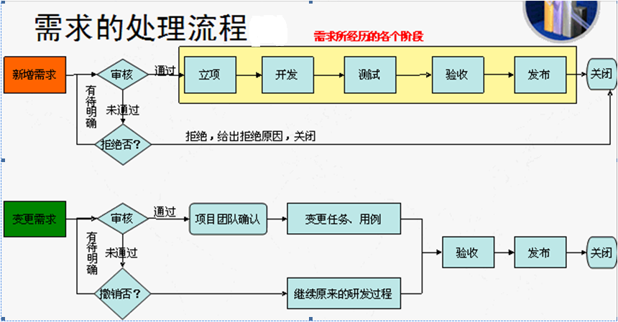
需求的处理流程

Slide 20
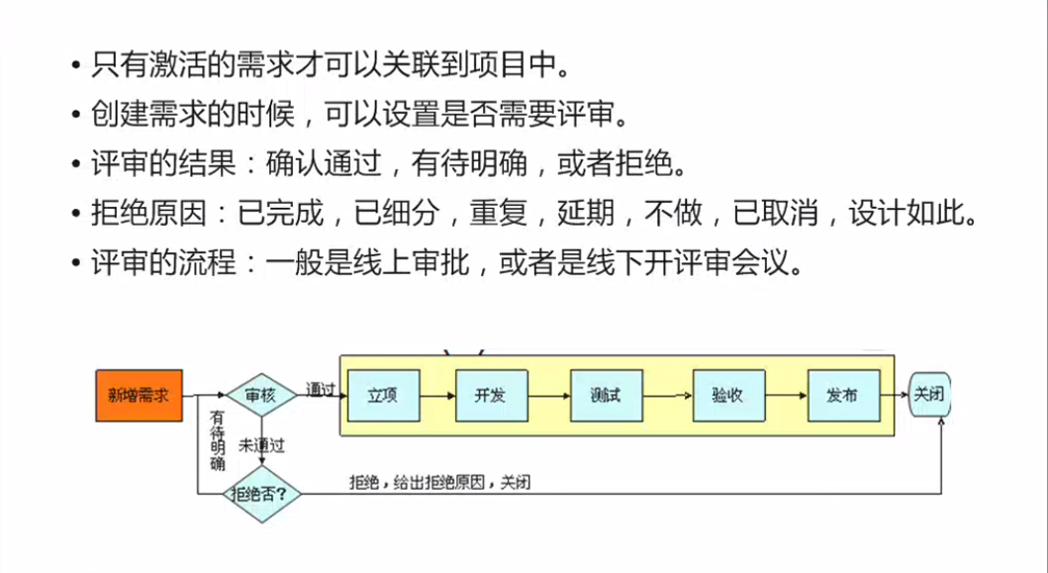
评审需求

Slide 21
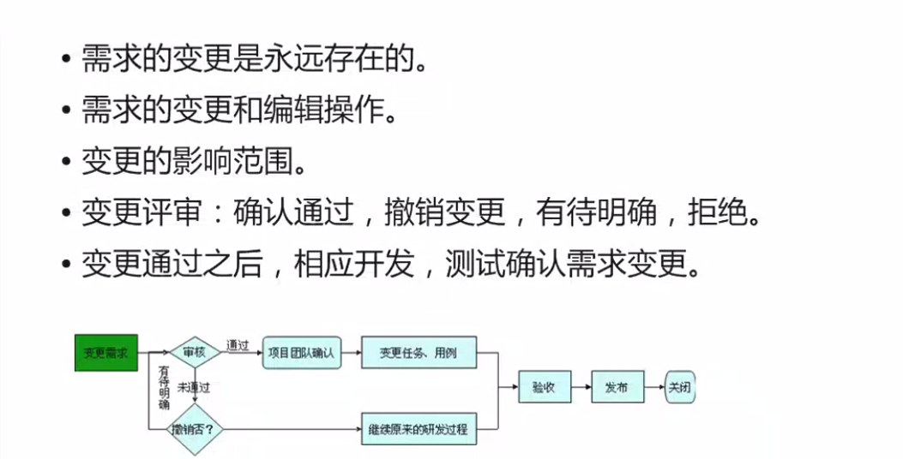
需求的变更流程

Slide 22
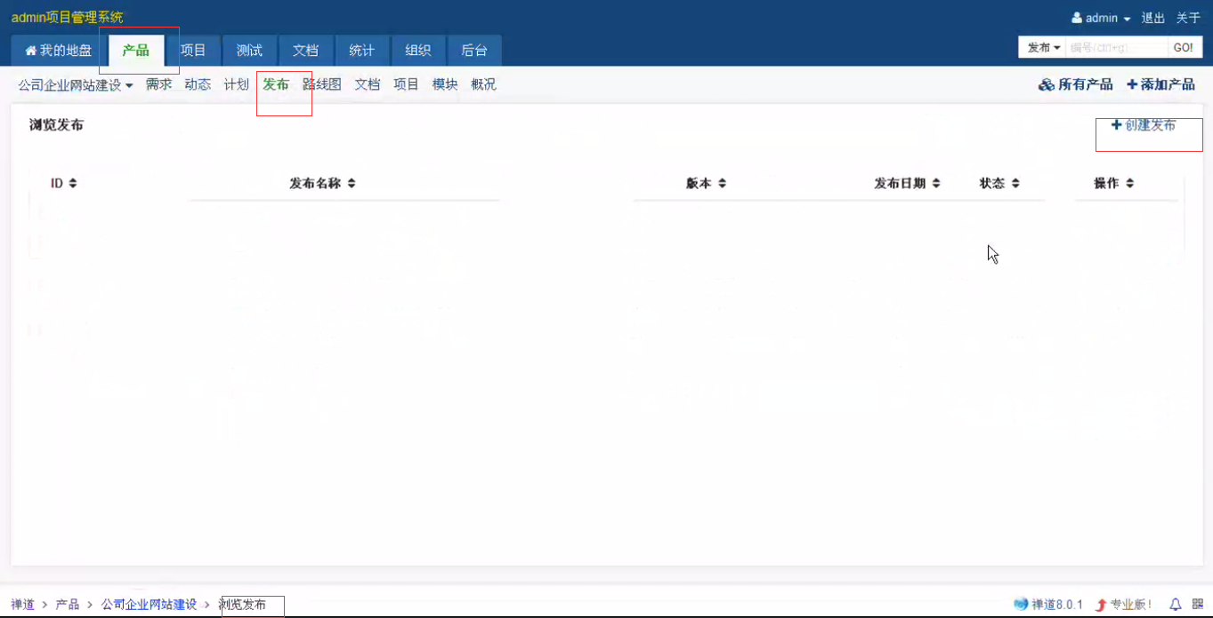
创建发布
Notes:
最后测试通过的版本，产品经理认同这个版本，产品经理发布版本

Slide 23
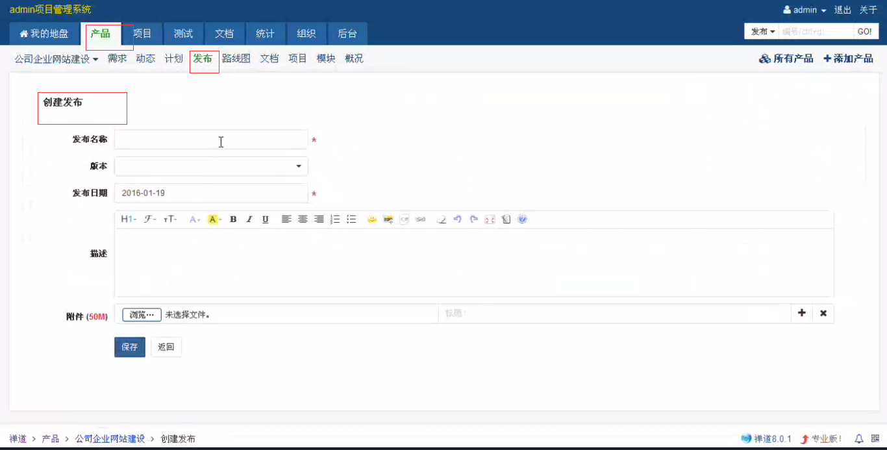
产品发布页面

Slide 24
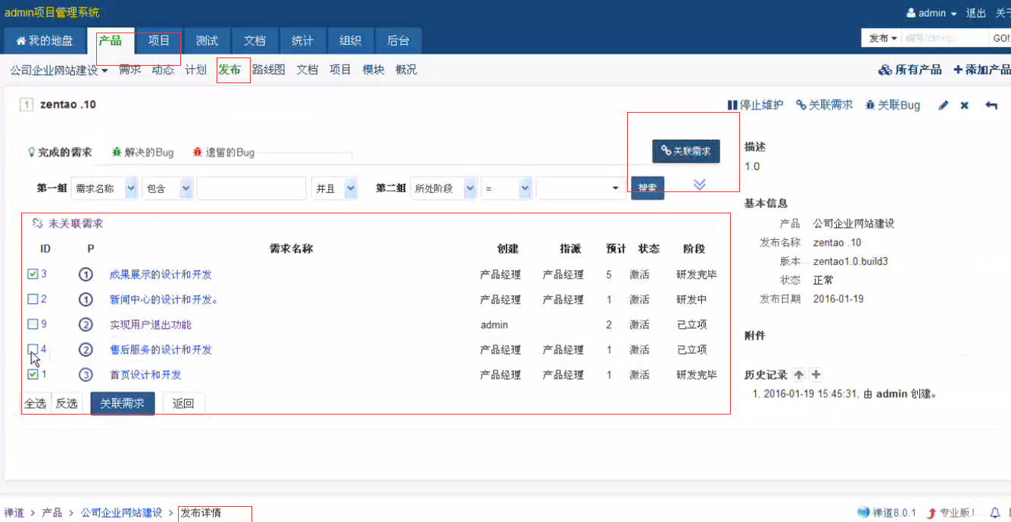
对发布版本关联需求

Slide 25
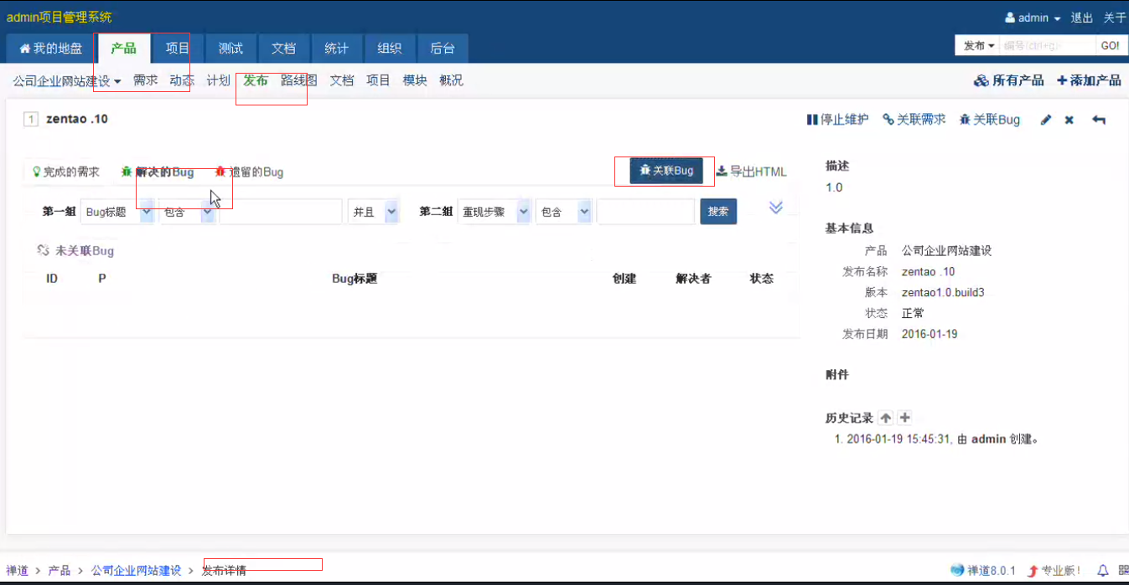
对发布版本关联解决bug

Slide 26
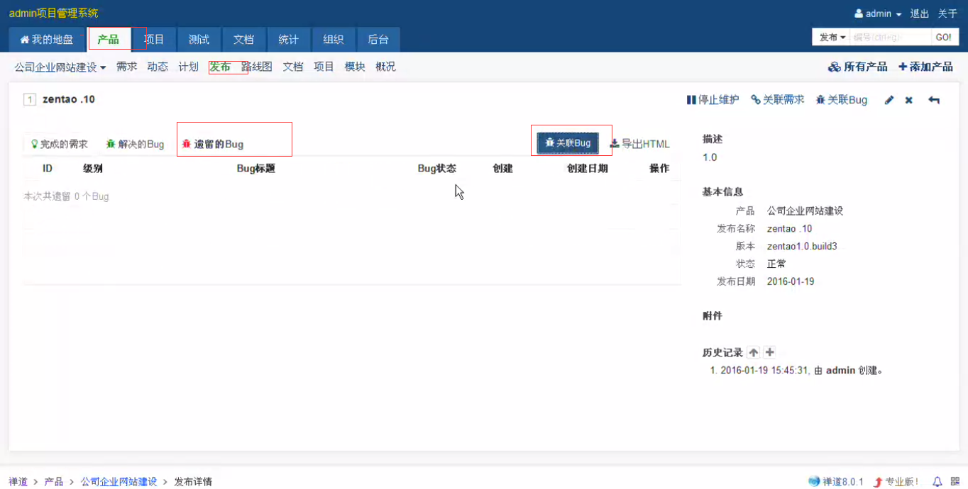
对发布版本关联遗留的bug

Slide 27
角色
项目经理

Slide 28
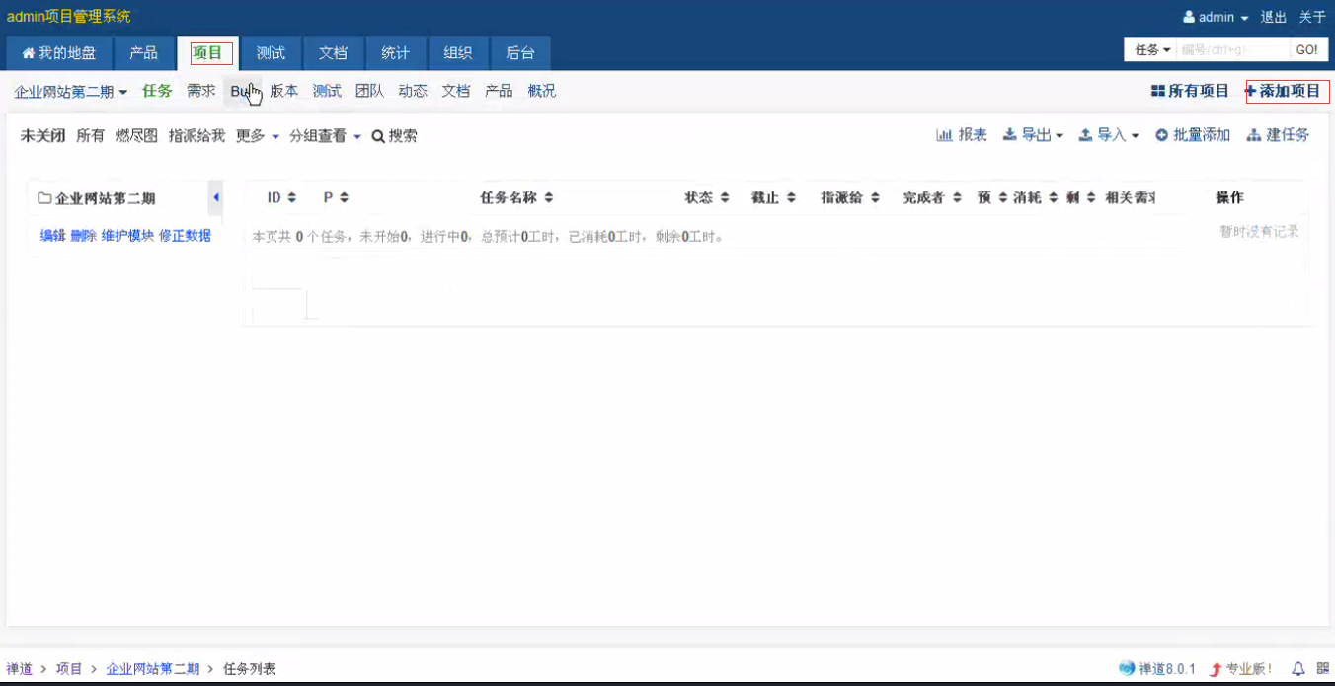
项目经理添加项目

Slide 29
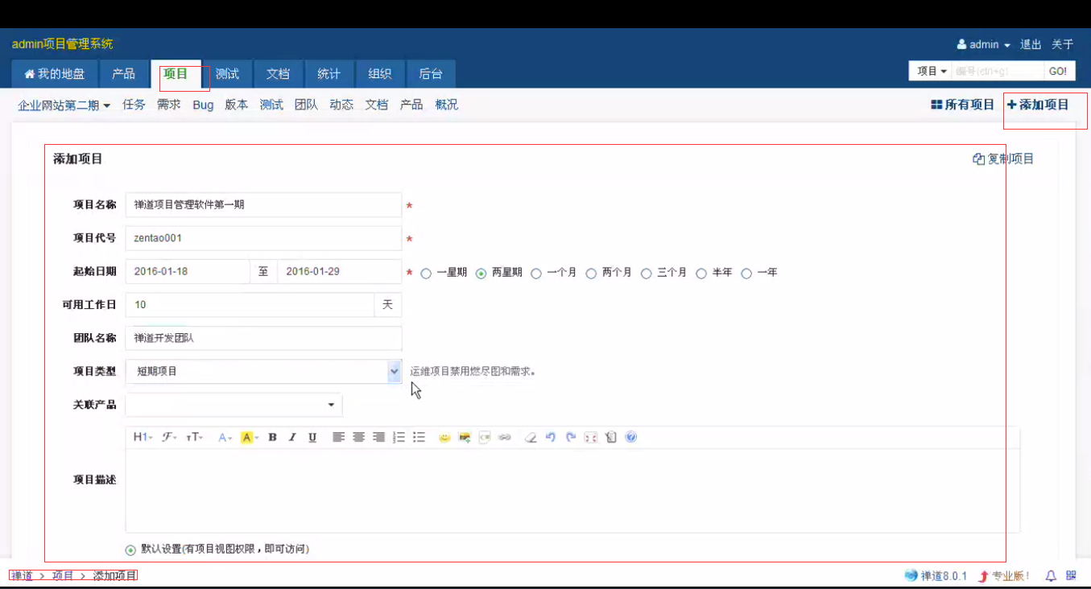
项目添加页
Notes:
一个项目可以关联多个产品，建议还是关联一个产品

Slide 30
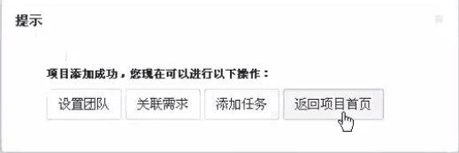
项目添加成功后的操作

Slide 31
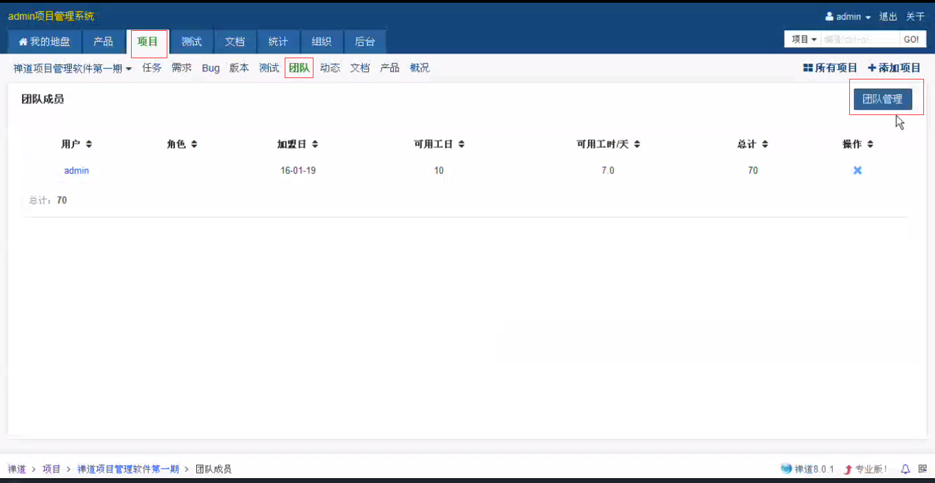
设置团队

Slide 32
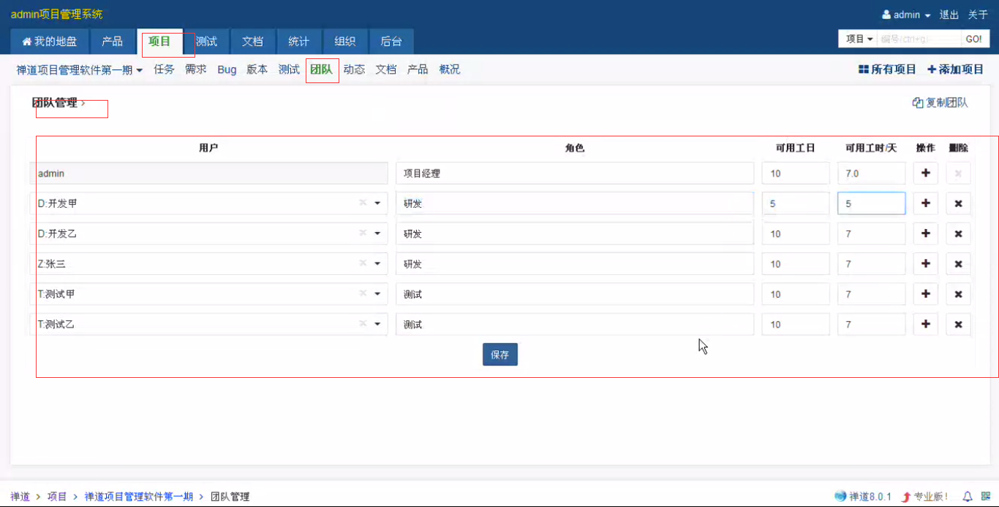
团队管理

Slide 33
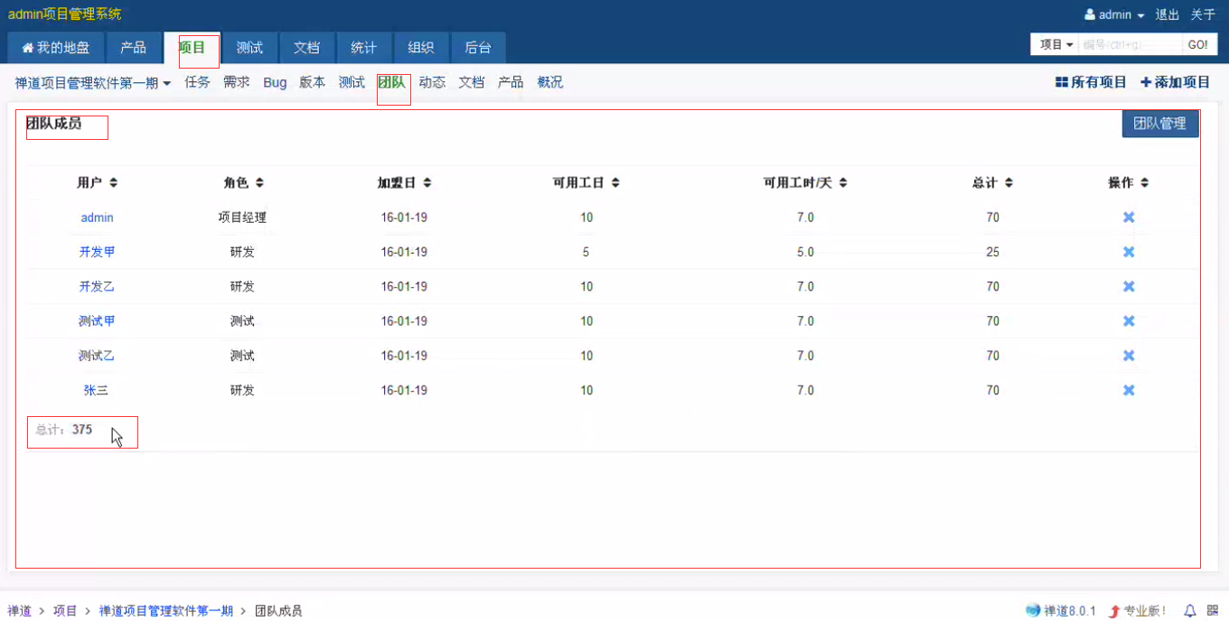
保存成功
Notes:
总计：375是总共用的工时

Slide 34
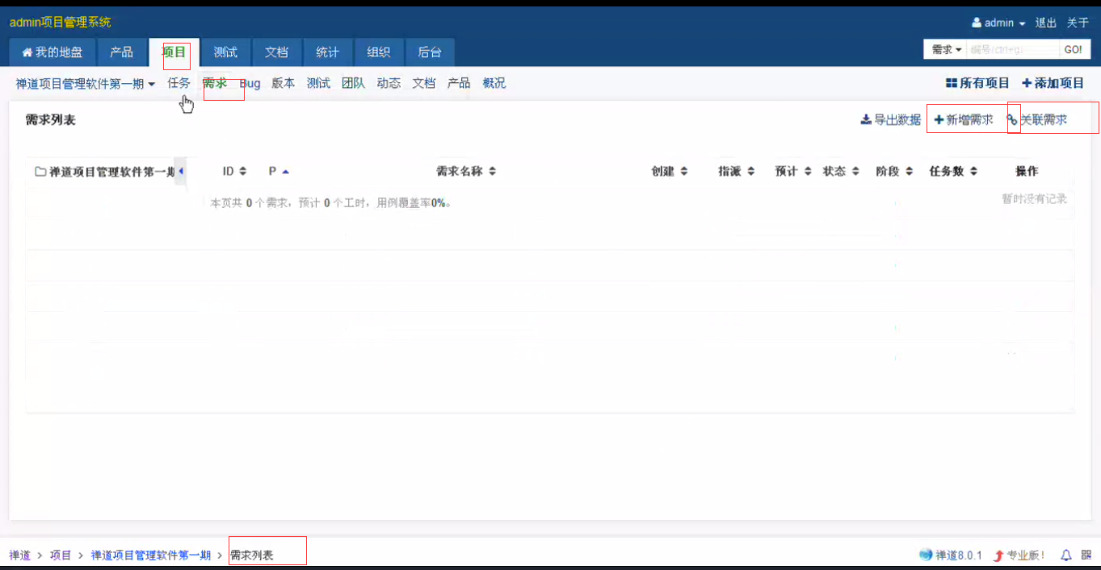
项目-需求

Slide 35
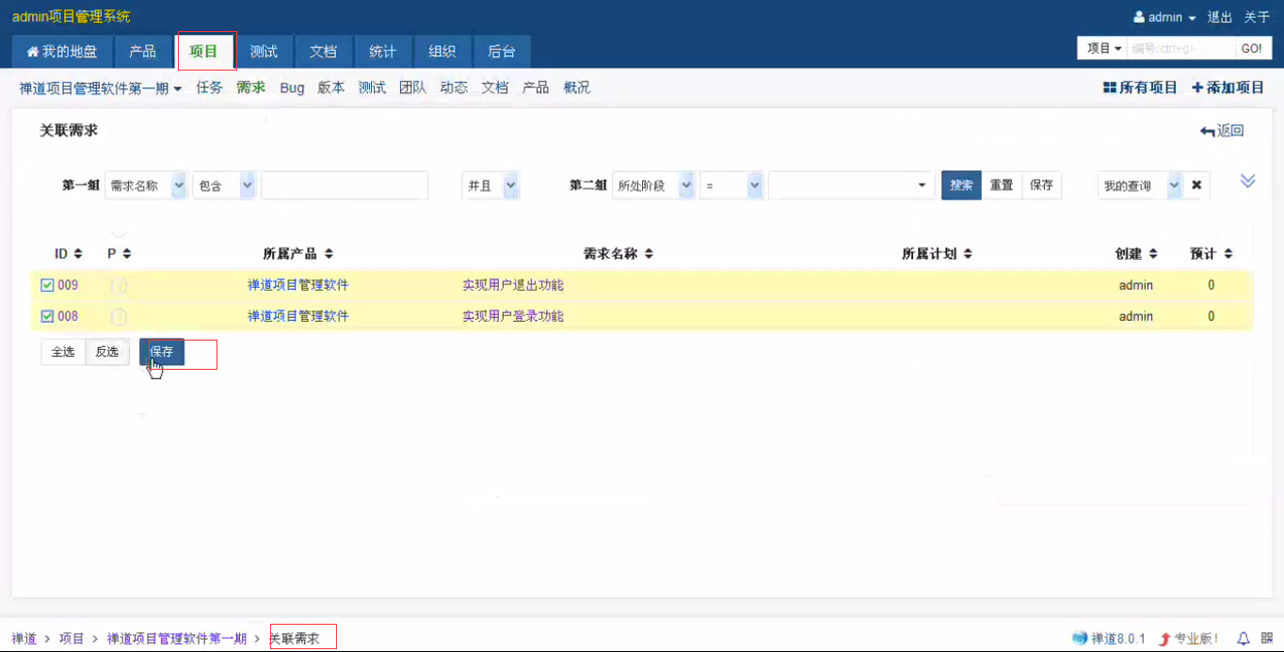
关联需求
Notes:
只有激活的需求才可以关联至项目中

Slide 36
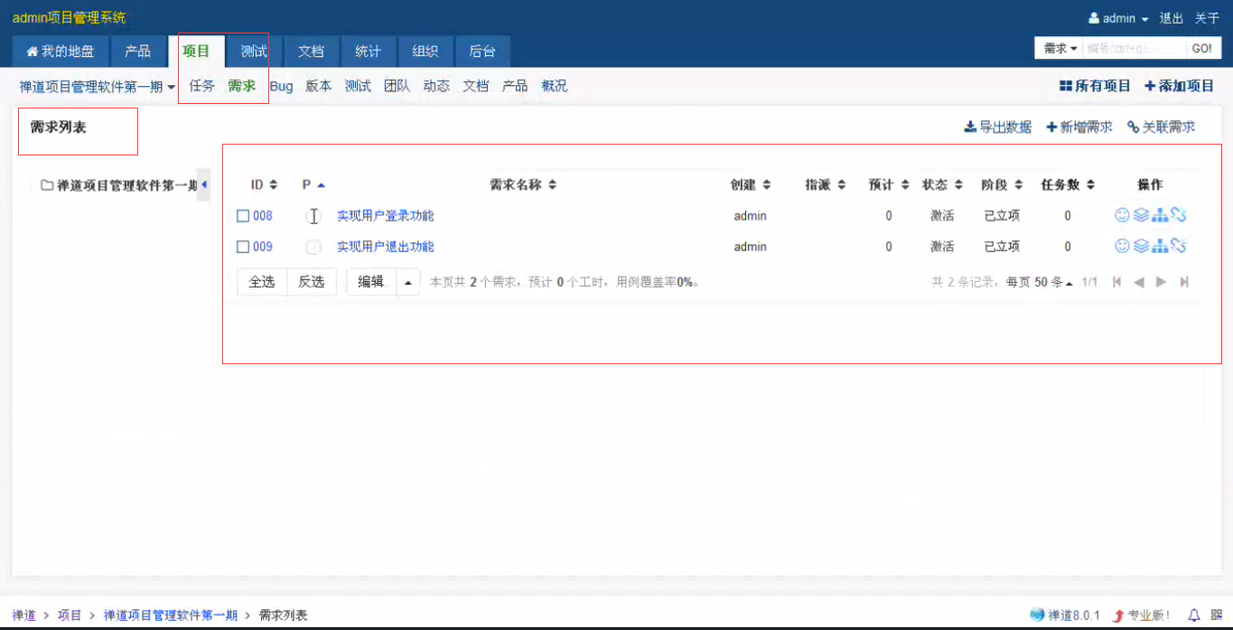
关联成功的项目需求列表
Notes:
项目需求列表是产品需求列表的子集，项目的需求列表可以重复的进行关联和移除的操作

Slide 37
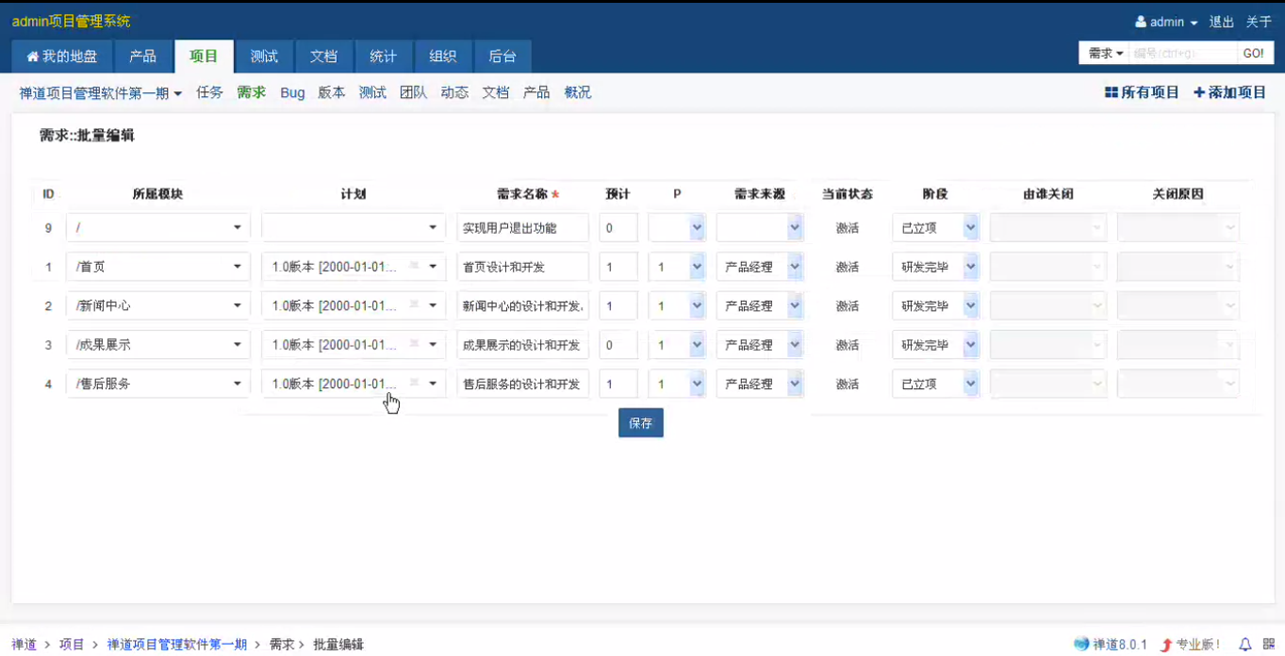
功能的初始的估计
Notes:
在项目的需求列表，选中需求，点击编辑对功能进行初始的估计，产品尽力与相关人员开会讨论：1、需求的工作量-预计工时为多少；2、需求优先级的排序

Slide 38
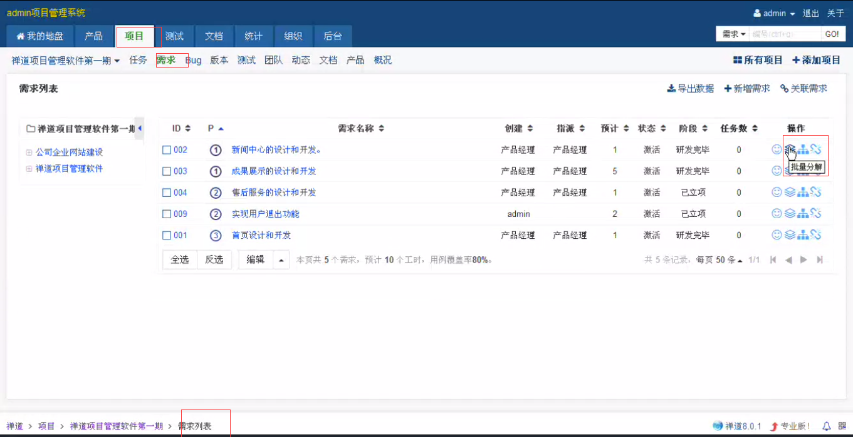
分解任务

Slide 39
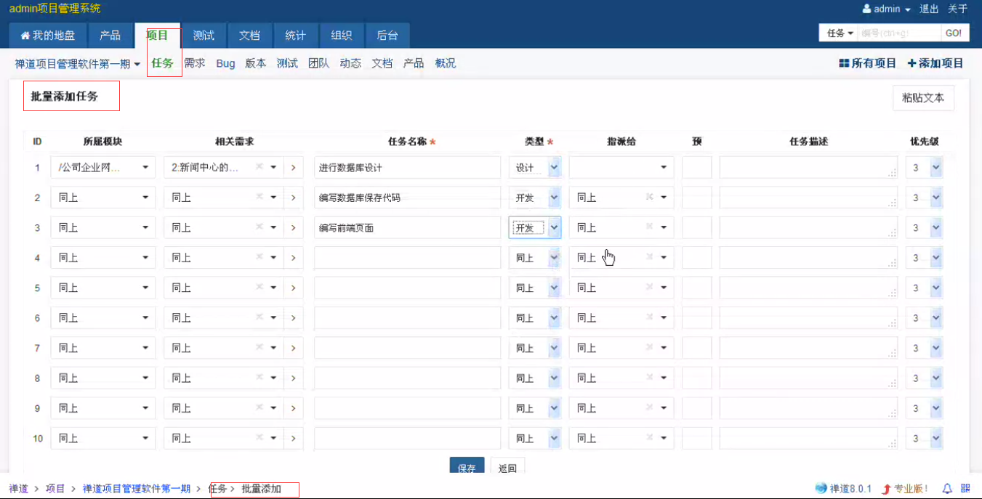
任务分解页面（批量添加）
Notes:
任务分解是重复的把每一个需求拆分成不同的任务

Slide 40
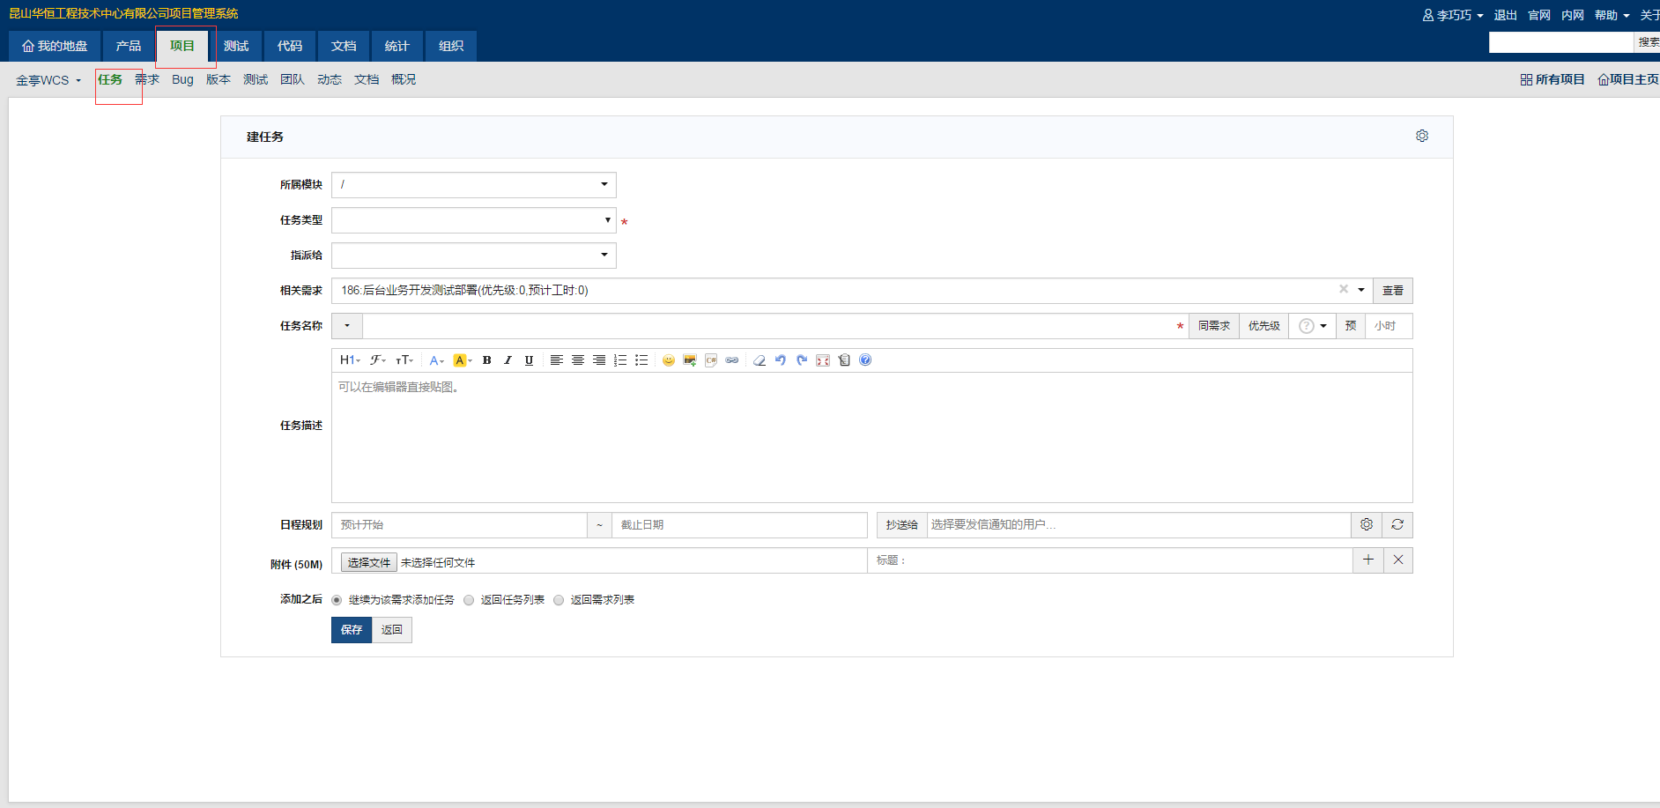
任务分解页面（单条添加）

Slide 41
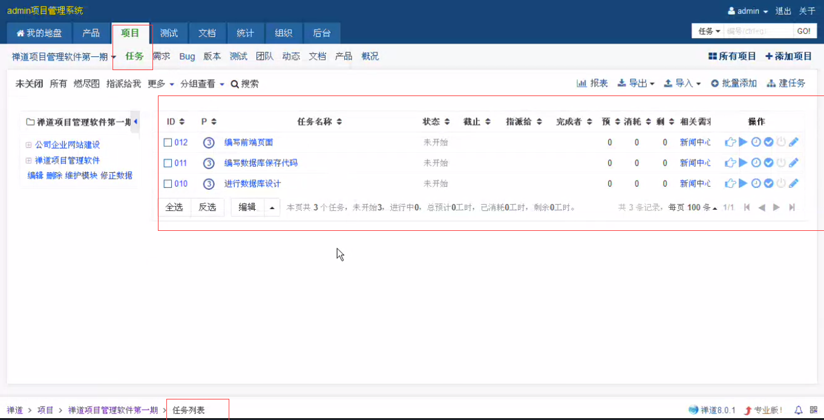
项目的任务列表页面

Slide 42
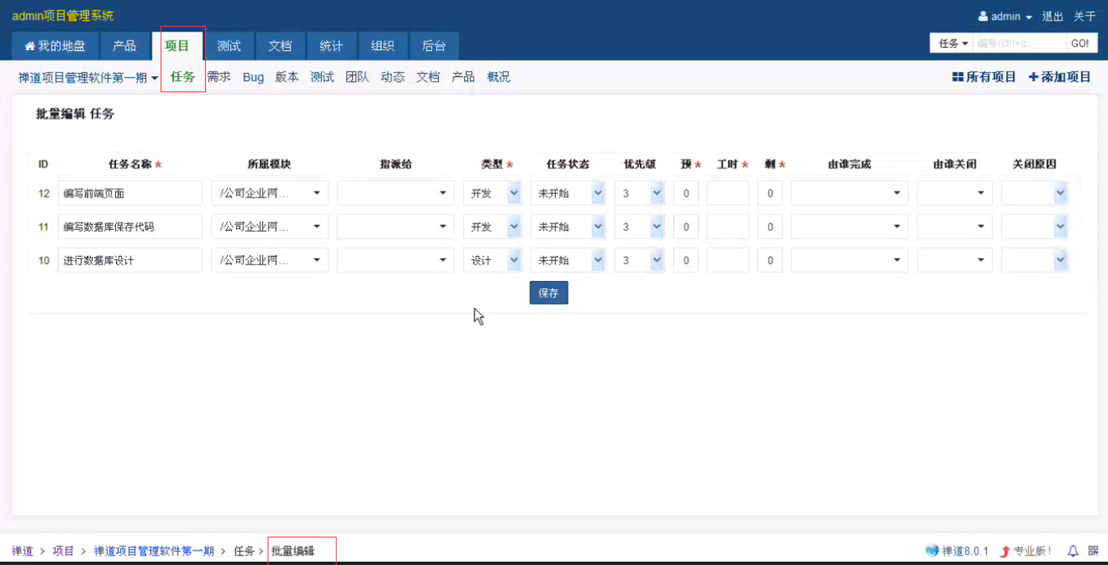
估算任务与分配任务的负责人

Slide 43
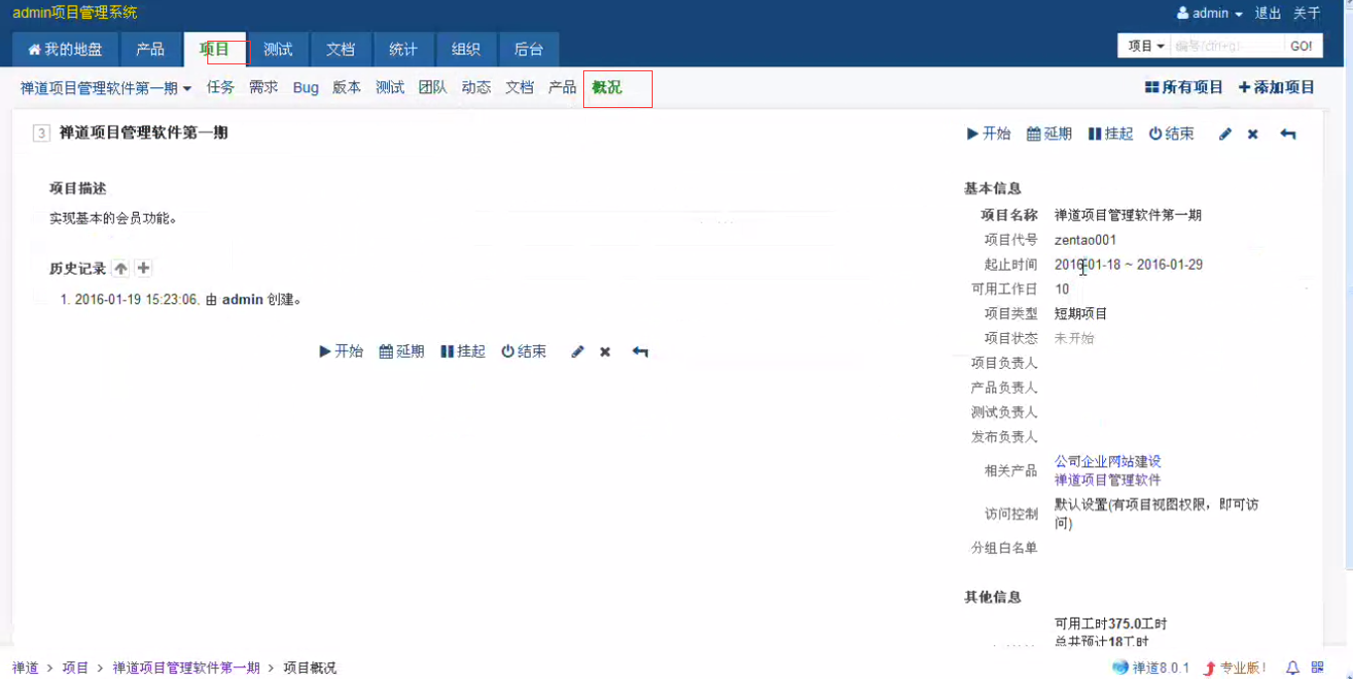
项目的概况
Notes:
起止时间，可用工时

Slide 44
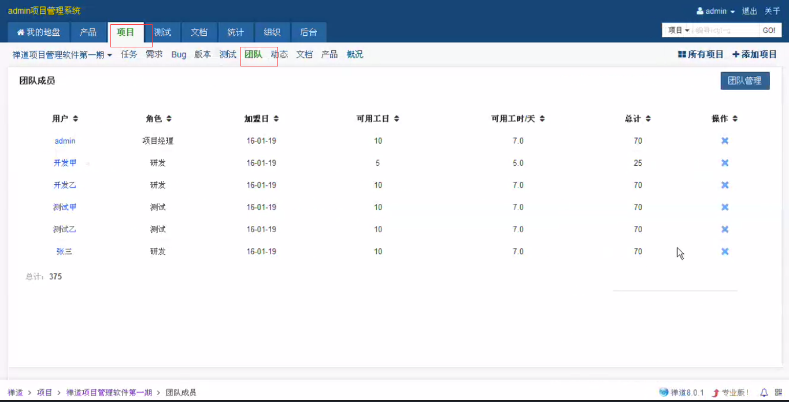
项目的团队
Notes:
1、进入项目视图之后，点击“团队”，出现团队的成员列表
2、点击页面右上角的的“团队管理”，进入“团队管理页面”，即可维护团队的成员

Slide 45
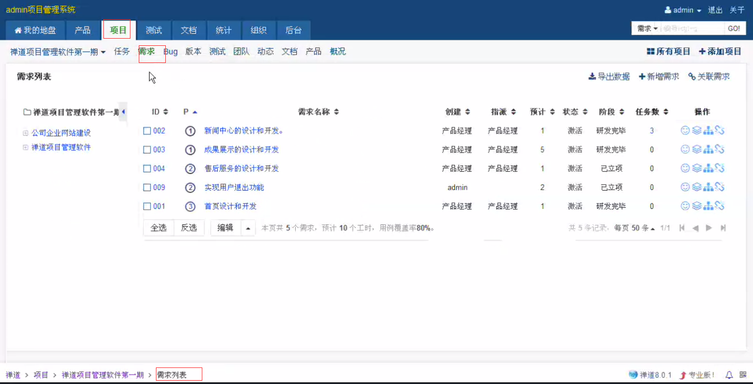
项目的需求-需要完成的功能

Slide 46
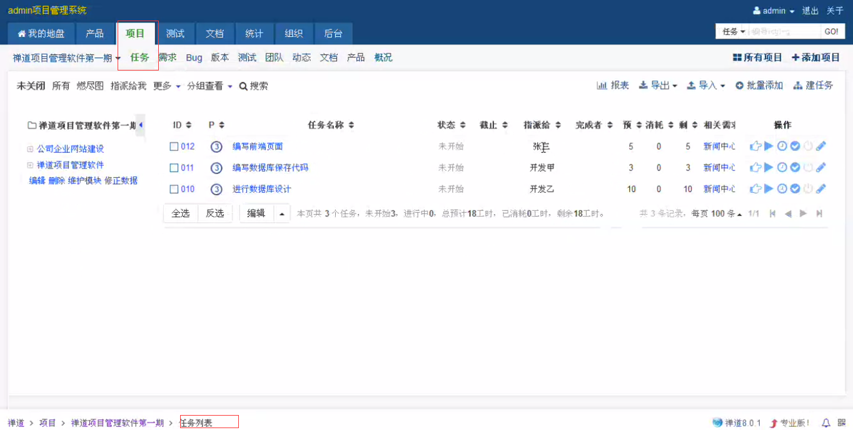
为了完成功能需要做的任务
Notes:
任务的负责人，与估计的工时，此后开始对任务进行一个迭代，

Slide 47
角色
开发人员

Slide 48
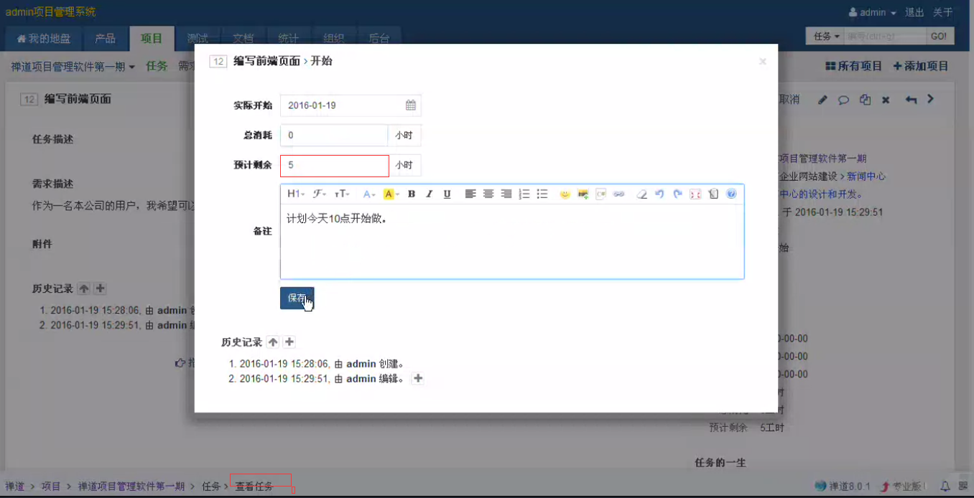
启动相应的开发任务

Slide 49
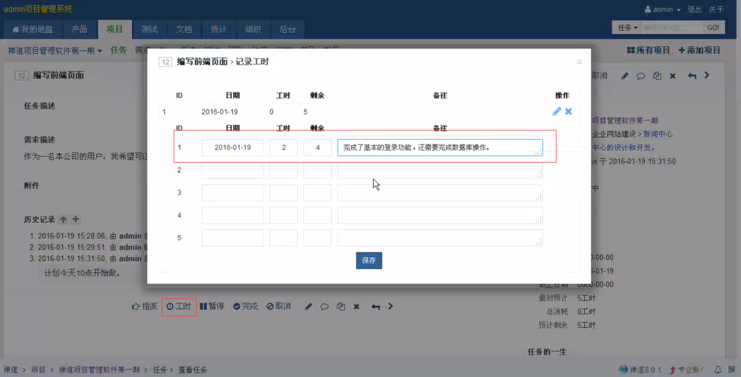
添加相应的工时

Slide 50
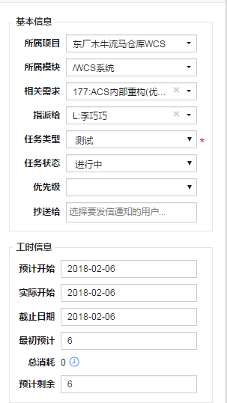
更新任务的消耗
Notes:
除了更新自己负责任务的状态之外，还应该及时更新任务的工时消耗情况：
最初预计，即创建任务的时候的最初预计。该字段在任务开始之后，不应该再进行修改。这个字段当任务结束之后，可以和已经消耗字段进行对比，以纠正自己的估计。
已经消耗，则是你在这个任务上所有花费的工时数。
预计剩余，则是你预计这个任务完成大约还需要多少时间。如果预计剩余为0，则表示任务完成。
这里面需要特别强调的是，最初预计 ≠ 已经消耗 + 预计剩余。
一定要每天更新自己所负责的任务，因为燃尽图的绘制，就是通过预计剩余这个字段来计算的（燃尽图百分比=已经消耗/（已经消耗 + 预计剩余））。

Slide 51
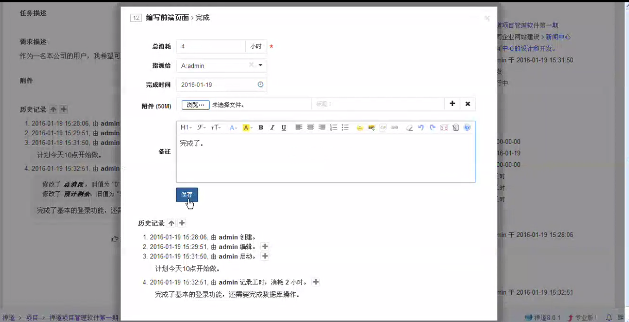
任务完成
Notes:
点击任务详情里的完成按钮，进入任务完成页面，填写相应的总消耗

Slide 52
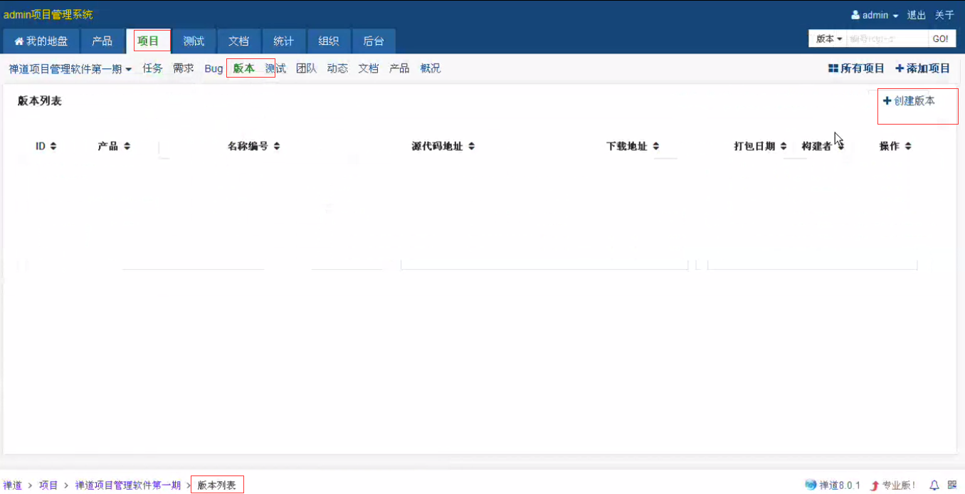
项目版本
Notes:
版本列表页面，提交测试版本

Slide 53
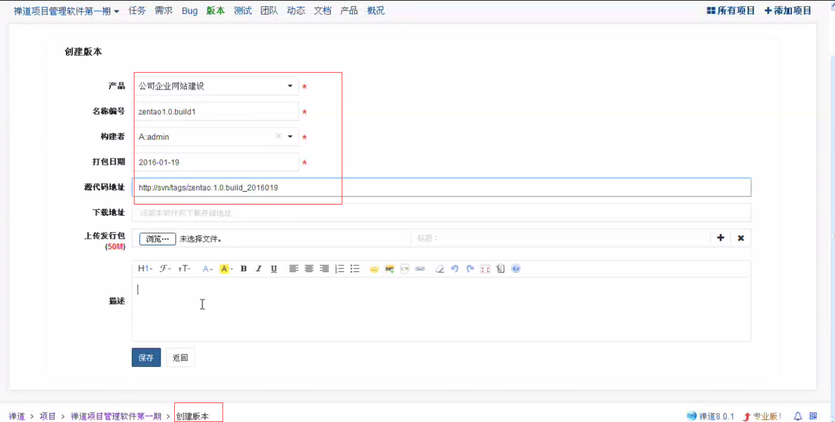
版本创建页面

Slide 54
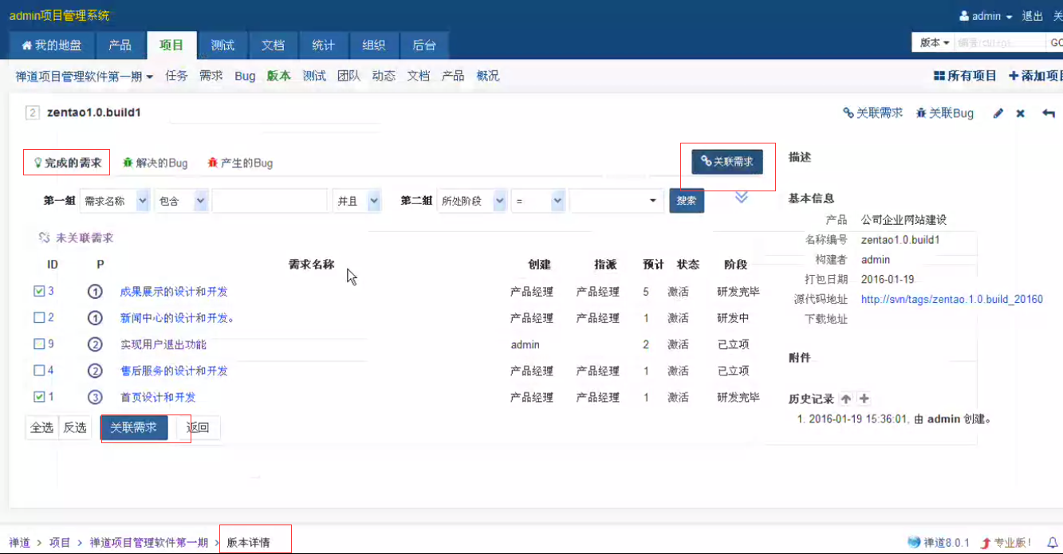
版本关联需求
Notes:
版本创建完成关联相应的需求

Slide 55

版本关联解决的bug

Slide 56

提交测试

Slide 57

提交测试页面
Notes:
版本为刚才创建的版本，测试描述即为主要的发版范围。

Slide 58

版本列表页

Slide 59

版本概况
Notes:
可以点击进入看版本的概况

Slide 60

解决bug
Notes:
当测试人员提交了bug之后，如果开发人员来不及解决这个bug，这时候可选的一个操作是确认这个bug，给测试人员一个反馈。
需要说明的是，如果一个bug被解决之后，也会自动变成已确认。

Slide 61

Bug的解决页面
Notes:
此时的版本是
bug的解决方案
禅道软件总共提供了其中解决方案：
bydesign => 设计如此，无需改动。 duplicate => 重复Bug，以前已经有同样的bug。 external => 外部原因，非本系统原因。 fixed => 已解决; notrepro => 无法重现，无非重现bug。 postponed => 延期处理，确实是bug，但现在不解，放在以后。 willnotfix => 不予解决
这其中“已解决”和“延期”的bug视为有效bug。
解决这个缺陷的版本，此时的缺陷状态为已解决状态

Slide 62
角色
测试人员

Slide 63

建立测试用例

Slide 64

用例建立页

Slide 65

用例列表页
Notes:
用例保存成功则跳转到用例列表页

Slide 66

批量添加测试用例

Slide 67

关联测试用例
Notes:
测试人员可以在测试版本待测版本找到需要测试的版本

Slide 68

关联测试用例

Slide 69

分派测试用例
Notes:
当开发人员申请测试之后，会生成相应的测试任务给测试人员。这时候测试人员要做的就是为这个测试任务关联相应的测试用例。如果这个测试任务需要多人来配合完成，则需要将相应的用例指派给相应的人员来进行完成，或者自己领取相应的测试用例。

Slide 70

指派成功后
Notes:
指派给后面就会赋值相应的测试人员

Slide 71

测试人员执行

Slide 72

执行测试用例

Slide 73

执行完成后

Slide 74

批量执行

Slide 75

查看测试结果

Slide 76

提bug

Slide 77

转bug页面

Slide 78

Bug保存页面
Notes:
可以把这个缺陷指派给相应负责人，那么相应负责人登录禅道/我的地盘/我的bug

Slide 79

Bug列表页面

Slide 80

Bug详情

Slide 81

缺陷复测，并关闭bug
Notes:
如果修改完成，则关闭这个bug，此时这个bug为已关闭的状态，关闭之后，这个缺陷就会指派给一个系统账号closed

Slide 82

缺陷复测激活bug
Notes:
若缺陷没有修改完成，指派给解决者，并做好备注，此时你的bug状态为已激活。

Slide 83

查看报表统计-产品的需求统计

Slide 84

查看报表统计-项目的任务统计

Slide 85

查看报表统计-缺陷统计
Notes:
在bug列表页面，点击页面上部的统计报表，即可出现统计报表页面。
说明：bug的统计报表是和当前的列表集合相关的。因此，你可以通过不同的搜索条件来查找自己要进行统计的bug列表，然后再按照不同的统计项进行统计。

Slide 86
导出功能
需求导出
缺陷导出
任务导出
用例导出
Notes:
导出的表头可以自定义

Slide 87
致谢
非常高兴能和大家分享相关的禅道基本的应用。
谢谢！！！

